Slide 1
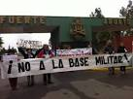
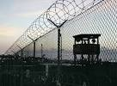
UT Nº 4. CONTRAINTELIGENCIA
Agencias de contrainteligencia.
Unidades, Reparticiones y Organizaciones Operativas. Todas aquellas son agencias de contrainteligencia, para negarle al enemigo el conocimiento de sus actividades, ubicación y despliegue, así como para oponerse a cualquier actividad hostil que puedan ejecutar en contra de si misma.

Slide 2
UT Nº 4. CONTRAINTELIGENCIA
CONCEPTUALIZACIÓN DE LAS TÉCNICAS Y PROCEDIMIENTOS DE CONTRAINTELIGENCIA
¿Cómo el Oficial de Inteligencia (S-2) combate la inteligencia enemiga?
A continuación se definen los principales conceptos de las acciones y actores que participan en combatir la inteligencia enemiga:
Unidades de Contrainteligencia.
A nivel de Unidad de Combate, dentro de la Sección "S-2" existe un pequeño equipo de contrainteligencia, de características variables de acuerdo a la misión, que tiene por tarea vigilar y probar nuestra seguridad, ejercer la censura postal, telefónica y computacional, coordinar con las agencias de Inteligencia Institucional, el control de civiles refugiados y prisioneros de guerra, sugerir nuevas necesidades de seguridad y controlar la ejecución del plan de contrainteligencia, emitido por el Oficial S-2.

Slide 3

UT Nº 4. CONTRAINTELIGENCIA
Disciplina de Secreto. Herramienta a funcionar en base a tres principios:
Necesidad del saber.
Ninguna persona tiene derecho a conocer, requerir o recibir información clasificada por virtud única de su grado, categoría o cargo, sino que se le debe haber otorgado el grado de acceso correspondiente a las informaciones que necesite manejar para cumplir sus funciones y tareas.
Discreción: es importante entender que el enemigo y sus agentes están mucho más cerca de lo que uno se imagina. No se debe discutir temas delicados en las audiencias que no se encuentran autorizadas.
      Cuide su interés por enterarse de materias clasificadas, que no le atañen directamente, no sea curioso; mientras menos sepa más discreto será.

Slide 4
UT Nº 4. CONTRAINTELIGENCIA
Disciplina de Secreto. (Continuación)
Compartimentaje.
  Consiste en transferir conocimientos y asignar tareas, entregando “partes” del “todo”, separadamente a cada persona, de acuerdo al grado de responsabilidad que se desee entregar. Se trata que no se conozca o administre el “total”.
  Por cierto, el criterio de compartimentaje debe ser aplicado en forma juiciosa para no afectar la eficiencia y en estrecha coordinación con la aplicación del principio de necesidad de saber.

Slide 5
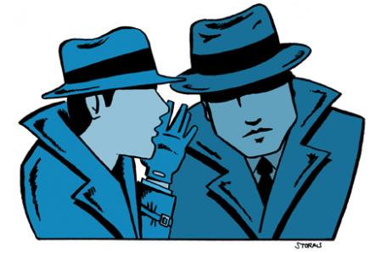
UT Nº 4. CONTRAINTELIGENCIA
Disciplina de Secreto. (Continuación)
Seguridad de control y difusión.
Ninguna persona que tenga conocimiento, posea o controle información clasificada tiene autoridad para difundirla, a menos que haya comprobado que el destinatario tiene la autorización de acceso correspondiente y que necesita tal información para cumplir sus funciones.
Cada individuo es responsable permanente de la protección de la información que posee y sobre él recaen moral y legalmente las sanciones penales que implican su transmisión improcedente.
Seguridad en el control de los documentos. Hay pocas tareas más molestas y opacas que cuidar documentos clasificados pero por contener gran cantidad de información, requieren una atención especial. No deben ser leídos por personas no autorizadas, si no están incluidos en la distribución o no les corresponda tomar conocimiento.

Slide 6
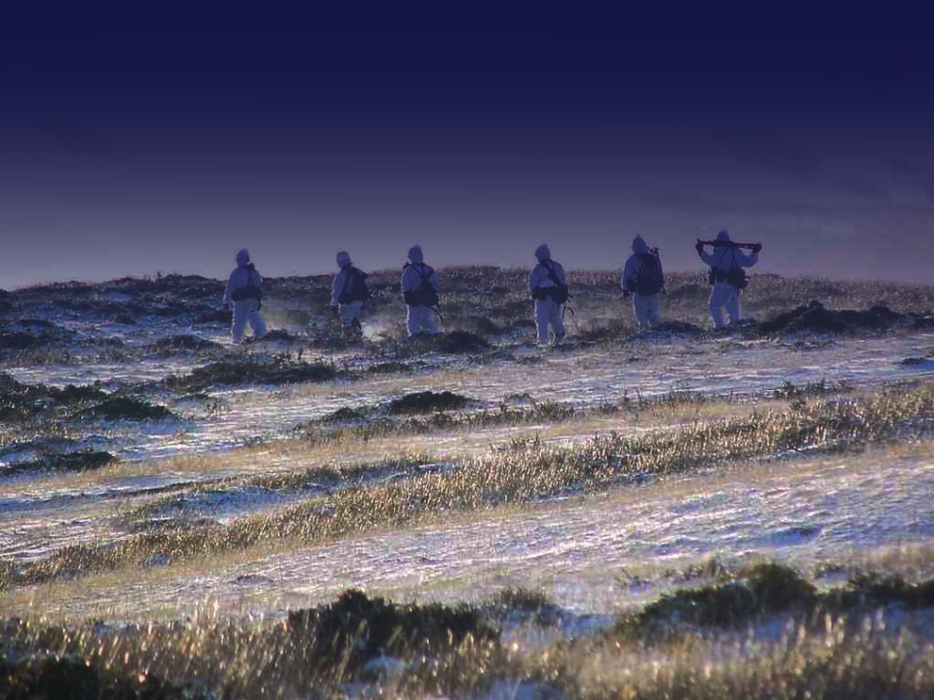
UT Nº 4. CONTRAINTELIGENCIA
Mimetismo.
  El mimetismo es una de las mejores protecciones disponibles. Debe proteger de la observación terrestre y aérea. Todo debe ser mimetizado, vehículos, instalaciones, armas, etc.
  Recuerde que no existe el camuflaje mediocre. Su deber como Comandante es exigir la disciplina de mimetismo, normalmente es difícil hacerle entender al personal, por lo menos hasta que sientan los efectos desagradables de ser ubicados, recibir fuego enemigo o poner en riesgo el cumplimiento de la misión.

Slide 7
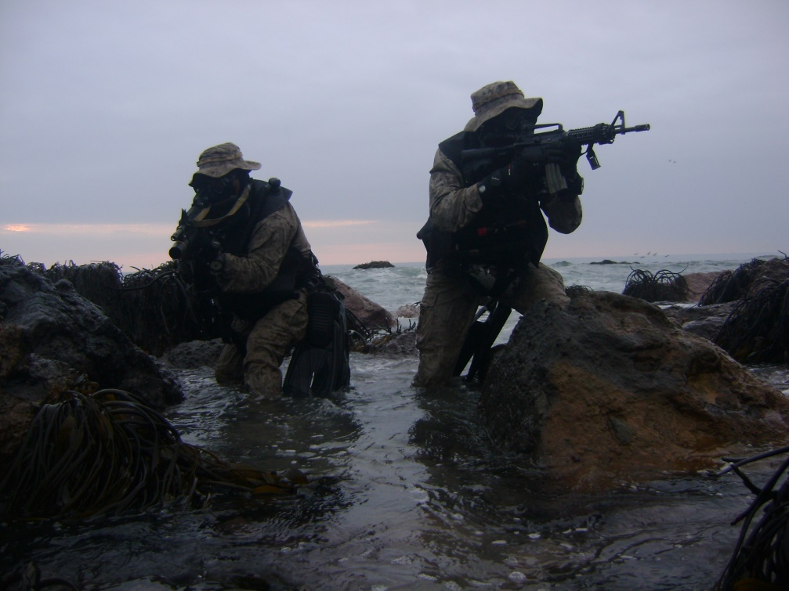
UT Nº 4. CONTRAINTELIGENCIA
Ocultamiento.
  Incluye un campo más amplio que el mimetismo, implica el uso de obstáculos que nos pongan a cubierto del enemigo, el uso de la oscuridad, el terreno o mal tiempo para efectuar movimientos a cubierto.

Slide 8
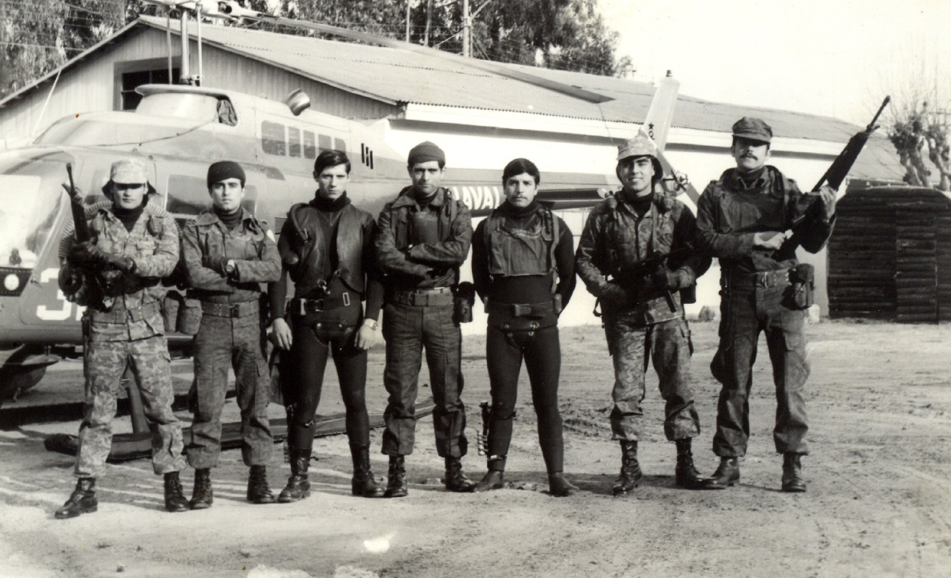
UT Nº 4. CONTRAINTELIGENCIA
Doctrina del Personal.
  El Oficial de Inteligencia debe llevar a cabo permanentemente un programa de adoctrinamiento o instrucciones de seguridad para el Personal. Como ya lo hemos dicho, este adoctrinamiento debe enfatizar la conciencia de la seguridad en las comunicaciones, la resistencia al interrogatorio, etc. Debe combatir energéticamente todo tipo de indiscreción.

Slide 9
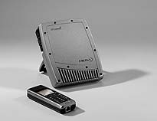
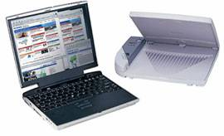
UT Nº 4. CONTRAINTELIGENCIA
Seguridad en las Comunicaciones.
  Esta es una de las mejores fuentes de información para la inteligencia del enemigo; No existe el código o cifrado inquebrantable, pero con algunas medidas de seguridad, podremos dificultar mucho más los esfuerzos de la inteligencia adversaria, para evitar proporcionar las informaciones.
Algunas de estas medidas son:
Cambiar frecuentemente las
características de llamada.
Emplear lenguaje convenido.
Nunca traduzca a lenguaje convenido en lenguaje común, cuando emplee algún medio de comunicación radial o alámbrico.
Si tiene la capacidad, puede emplear una lengua distinta a la del adversario, con el propósito de dificultar su entendimiento por parte del enemigo.
En la actualidad, debe activar estrictamente las medidas de seguridad de la comunicaciones a través de celulares y computadores.

Slide 10
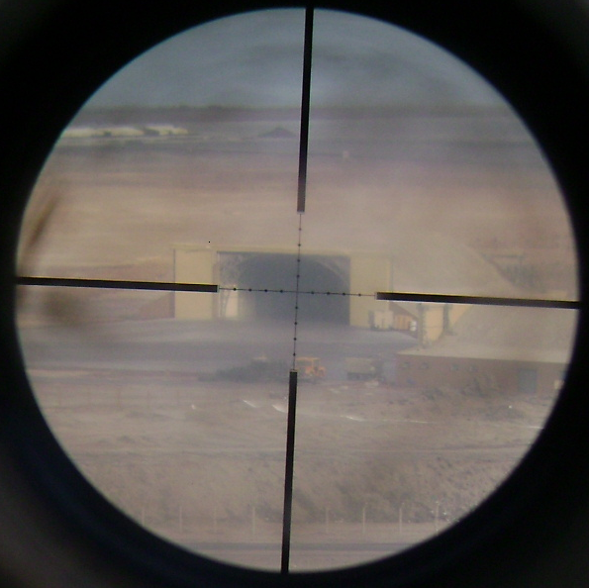
UT Nº 4. CONTRAINTELIGENCIA
Decepción. Siempre que sea posible, se podrán realizar acciones distintas a las que se ejecutarán en la realidad, objeto ocultar la verdadera intención.
Complementariamente, se puede ejecutar acciones de diversión que atraigan al adversario en otro sentido o hacia otro lugar.
El conjunto de acciones de decepción y de diversión, permiten ocultar las intenciones verdaderas e inducir al adversario a mostrar un curso de acción en forma anticipada y/o precipitada o a actuar de forma que favorezca o convenga a los intereses propios.
Para que las acciones de decepción sean eficaces,
deben ser creíbles.

Slide 11
INTELIGENCIA DE COMBATE (CUADRO RESUMEN)
INTELIGENCIA DE COMB. (obtener información) | CONTRA INTELIGENCIA (evitar que el enemigo obtenga información) Agencias (Con quién?) : con la Partida de CI de la Sección S-2, pero todos participan: el combatiente y todas las organizaciones (la seguridad la damos todos)
MEDIDAS PASIVAS: Observación y Escucha Estudio de fuentes abiertas y cerradas | MEDIDAS PASIVAS (Es todo lo relacionado con «Seguridad»): Del Personal: Instrucción, necesidad del saber, compartimentaje. De la Información: Clasificación documentos, censura militar, control de la difusión. De las operaciones: Seguridad física perimétrica, santo y seña, control de acceso, pases y salvoconductos. De las comunicaciones: del texto y de los enlaces. Autenticidad, lenguaje convenido, capacidades técnicas de los equipos De las Instalaciones: Guardias, Cerrojos, alarmas, restricciones físicas de acceso (rejas, alambradas, doble puerta, carteles de advertencia, etc)
MEDIDAS ACTIVAS: Reconocimiento físico: Patrullaje, Puestos de Observación, Escucha de comunicaciones Medidas Activas Especiales: Espionaje, Sabotaje y Subversión | MEDIDAS ACTIVAS Chequeo de personal sospechoso y revisión aleatoria. Patrullaje contra patrullas Ocultamiento, encubrimiento y mimetismo Decepción: Actividad o posiciones simuladas (Demostraciones o Fintas) Engaño: Información inventada Jamming de comunicaciones. (producir interferencias a…) Medidas Activas Especiales: Contra Espionaje, contra sabotaje y contra subversión.

